Slide 1
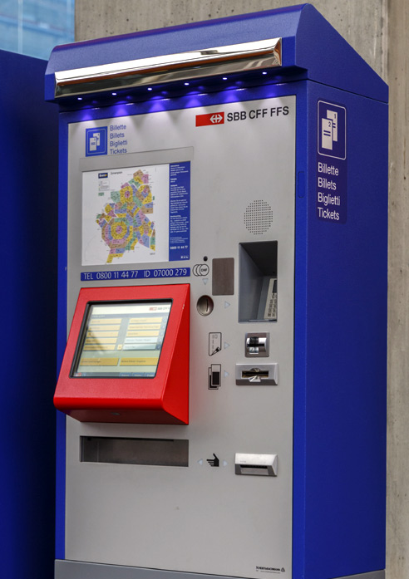
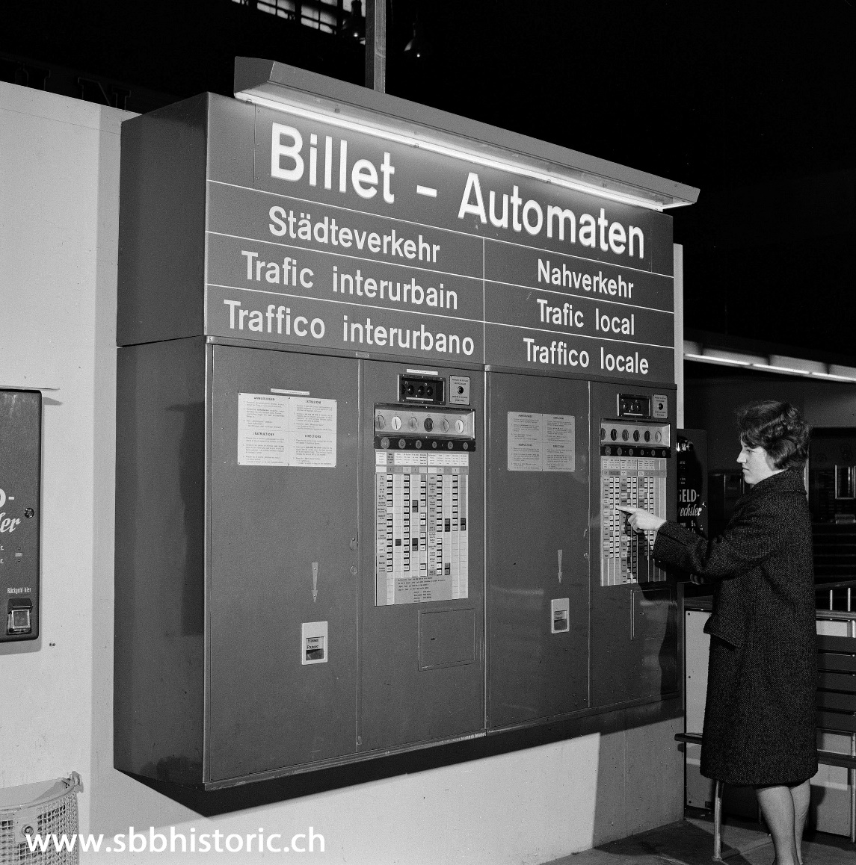
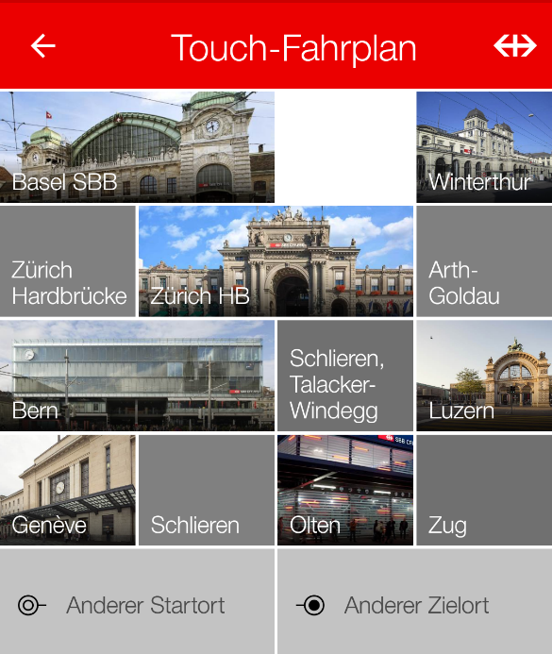
Die SBB im Wandel der Zeit
e.
Abb. 9: Billettautomat, SBB Historic (1966).
Abb. 11: Touch-Fahrplan, Fabris (2017)
Abb. 10: Aktueller SBB Billettautomat, Archiv Bahnonline.ch (2015).
Tamara Kathriner & Rahel Fabris, Mai 2017
Abb. 5: Vergleich Billettpreise, Kursbücher der Schweiz (1909-2000), SBB (2017).
Notes:
Kriterien zur Beurteilung
Gesamteindruck: Hochschulgerecht, erkennbar in Wortschatz, Methode,
Layout/ Wirkung auf das Publikum
Das Poster richtet sich an Erwachsene Personen
Gestaltung ist den Studierenden überlassen

